Slide 1
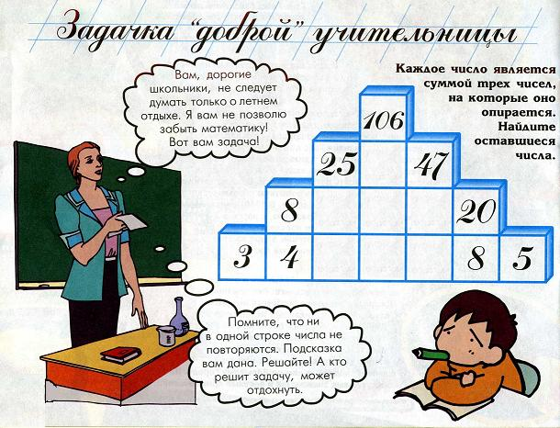
КВН по информатике

Slide 2

1- конкурс
Для 1- й команды составить слова из букв составляющих слово «Компьютеризвция»
Для 2- й команды составить слова из букв составляющих слово «Интерактивность»

Slide 3

2-й конкурс
Изобразить мимикой и жестами 1-й команде:
Принтер
Компьютер завис
2-й команде
Мышь
Мальчика играющего в компьютерную игру

Slide 4
3-й конкурс
Дискета – это тарелка с водой, вода – инфрмация, стакан – оперативная память. Участник – процессор.
С помощью ложки перекачать информацию с дискеты в оперативную память.
Жюри оценивает характеристики процессора – быстродействие и какой процессор больше перекачает информации

Slide 5

4-й Конкурс капитанов
Капитаны попытаются расшифровать текст и объяснить способы кодирования

Slide 6
5-й конкурс -рекламная пауза
Прорекламировать
1-й команде микрокалькулятор
2-й команде счеты

Slide 7

6-й конкурс – конкурс стихоплетов частушечников
Сочинить четверостишия, посвященные информатике

Slide 8
7-й конкурс - конкурс мудрецов
Участники команд должны выбрать понятие из информатики, соответствующее предложенным «крылатым словам»

Slide 9
«На ошибках учатся»
1.Написание программы
2. Резервное копирование программ на дискету
3. Отладка программ
«Возмутитель спокойствия»
1.Звуковуой сигнал на ПК
2. Антивирусная программ
3. Компьютерный вирус

Slide 10
«На деревню дедушке»
1. Использование в программе оператора перехода
2. Неправильный адрес ОП
3. Неправильное имя файла
«Как белка в колесе»
1.Зацикливание программы
2. Использование в программе повторения
3. Зависание ПК

Slide 11
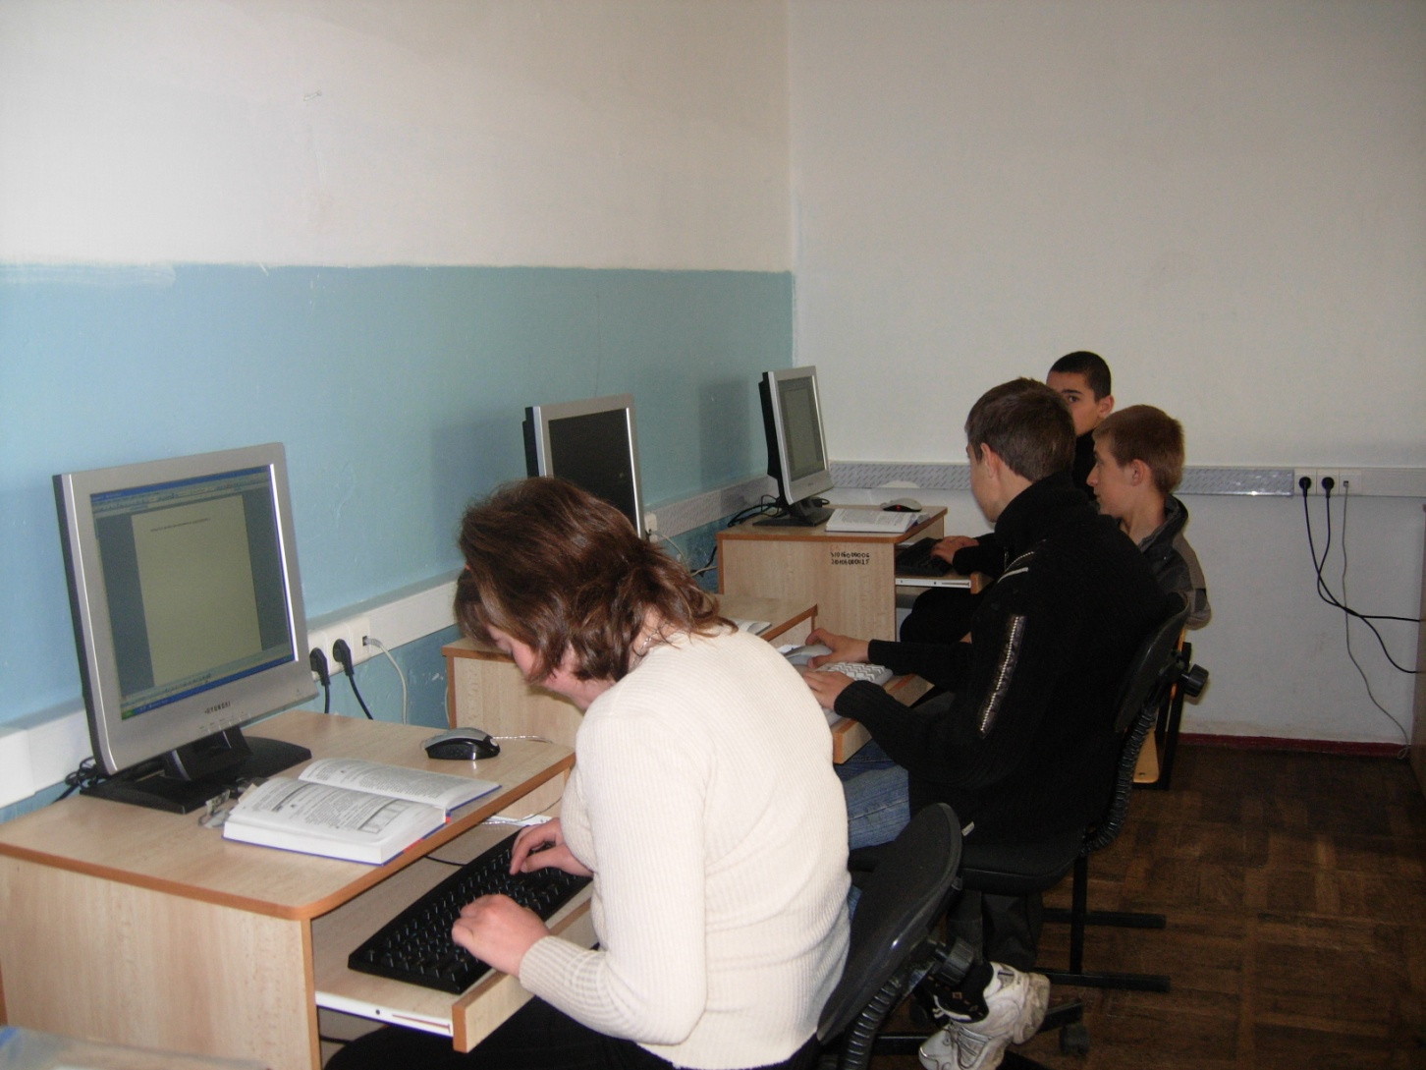
Последний конкурс – домашнее задание

